Slide 1
Oral glikoz tolerans testi sırasında glukoz modelleri ve gelecekteki diyabet, kardiyovasküler hastalık ve tüm nedenlere bağlı mortalite oranı ile ilişkisi
Arş. Gör. Dr. Hatice ALKAYA KOL
Aile Hekimliği ABD
15.05.2018

Slide 2
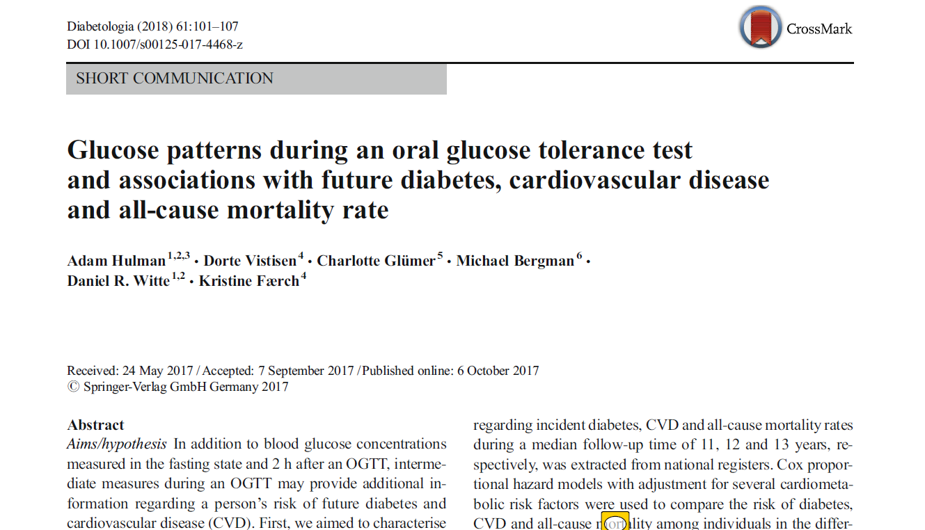

Slide 3
Giriş
Açlık durumunda ve OGTT'den 2 saat sonra ölçülen kan glukozu konsantrasyonları bozulmuş glukoz toleransı ve tip 2 diyabet tanısı için kullanılır.
Açlık plazma glukozu (FPG) ile glikoz yüklemesinden 2 saat sonra plazma glukozu (2hPG) arasındaki ara ölçüler (örn. 30 dakika plazma glukozu (30minPG) veya 1 saat plazma glukoz (1hPG)) konsantrasyonları, klinik uygulamada fazla ilgi görmemiştir.
Ancak diyabet risk tahmini için için epidemiyolojik çalışmalar bunların FPG, 2hPG veya HbA1c'den daha fazla olabileceğini göstermiştir.

Slide 4
Giriş
Önceki çalışmalarda kardiyovasküler hastalık (KVH) ve tüm nedenlere bağlı ölüm oranları daha az dikkat çekmektedir.
Son zamanlardaki çalışmalar 75 gr OGTT sonrası 2.saat glukoz değerleri normal olan ancak 45.dk yüksek glukoz pik değeri olan bireylerin, daha yüksek 2.saat glukoz değeri olup 45.dk glukoz pik değeri daha düşük olanlara göre KVH açısından tahmini 10 yıllık risk artışı olduğunu göstermiştir.

Slide 5
Giriş
Ayrıca, prospektif bir çalışmada, glukoz modelleri ile gelecekteki diyabet riski arasında ilişki olduğu gösterilmiştir.
Şimdi, OGTT sırasında üç zamanlı plazma glukoz modellerinde heterojenliği ortaya koymak için aynı istatistiksel yöntemi kullanmayı ve daha sonra diyabetin sadece insidansını değil aynı zamanda tanımlanan latent sınıflar arasında KVH ve tüm nedenlere bağlı ölüm oranını da karşılaştırmayı hedefliyoruz.
Çalışmamızda klasik risk ölçütleriyle yakalanmayan yüksek riskli bireyler olacağı varsayılmaktadır.

Slide 6
Yöntem
Analiz, Danimarka popülasyonunda non-farmakolojik prospektif çalışma olan Inter99 çalışmasının verilerine dayanmaktadır.
OGTT sırasında farklı glisemik yanıt modellerini tanımlamak için latent sınıf modelleri oluşturulmuştur.
Başlangıçta 6784 kişi çalışmaya alındı.
75 gr OGTT yapılarak üç zaman noktasında (açlık, 30.dk ve 2.saat) plazma glukozu ve serum insülini ölçümü yapıldı.

Slide 7
Yöntem
Toplamda, 6171 katılımcı, üç zaman noktasında geçerli glukoz ölçümlerine sahipti.
Bilinen (n = 44) veya taramayla saptanan diyabetli (n = 243) bireyleri dışladık.
Başlangıçta KVH olan 61 kişi dışlandı ve analiz için 5861 katılımcı bırakıldı.
Standart prosedürlere göre boy, vücut ağırlığı, bel ve kalça çevresi, kan basıncı ve plazma lipitleri ölçüldü.

Slide 8
Yöntem
Sigara içme durumu, diyet, fiziksel aktivite, sosyoekonomik durum ve ilaç kullanımı ile ilgili bilgiler anket yoluyla elde edilmiştir.
İnsülin duyarlılığının bir belirleyicisi olarak, Gutt ve ark.nın denklemini kullanarak Cederholm indeksinin basitleştirilmiş bir versiyonu olan insülin duyarlılık indeksi (ISI0-120) hesaplandı.
Aynı zamanda glukoz müdahalesine insülin cevabını karakterize etmek için açlık ve 30 dakika glikoz ve insülin ölçümlerine dayanan insülinogenik indeks de hesaplandı.
Denklemler elektronik tamamlayıcı malzemede (ESM) sağlanmıştır.

Slide 9
Yöntem
Inter99 çalışması, yerel etik kurulunun onayı ile Helsinki Deklarasyonu uyarınca gerçekleştirilmiş ve katılımcılardan bilgilendirilmiş onam alınmıştır.

Slide 10
Yöntem
OGTT sırasında farklı glisemik cevap modellerine göre latent sınıf modelleri yapılmıştır.

Slide 11
Yöntem
Sağkalım analizi için,
  İzlem sırasında diyabet teşhisi hakkındaki bilgiler (31 Aralık 2010'a kadar) Danimarka Diyabet Kayıtları’ndan
  KVH (iskemik kalp hastalığı ve inme, 31 Aralık 2011'e kadar) (ölümcül olmayan) Ulusal Hasta Kayıtları’ndan
  Ölümcül KVH ve tüm nedenlere bağlı ölüm oranı bilgileri 31 Aralık 2012'de Ölüm Sebebi Kayıtları’ndan alınmıştır.
Bu nedenle, üç sonuç için sırasıyla 11, 12 ve 13 yıl medyan takip edildi.

Slide 12
Yöntem
Diyabet, KVH ve sınıflar arasındaki ölüm riskini karşılaştırmak için iki değişken grubun ayarlanmasıyla Cox orantısal risk modelleri kullanıldı.
Model 1 yaş, cinsiyet, sigara içme durumu ve müdahale için ayarlandı.
Model 2, ek olarak bel çevresi, boy, sosyoekonomik durum, diyet, fiziksel aktivite, sistolik kan basıncı, total kolesterol, antihipertansif ilaç ve statin kullanımı için ayarlanmıştır.

Slide 13
Sonuçlar
Gizli sınıfların belirlenmesi
  OGTT sırasında dört farklı glikoz paterni tespit edildi.
  Katılımcıların % 13'ünü temsil eden 3. sınıf, en yüksek 30 dk PG ancak en düşük 2hPG ile karakterize edildi.
  Diğer üç sınıf, üç zaman noktasında plazma glikoz seviyeleri ile tutarlı bir şekilde sıralandı.

Slide 14
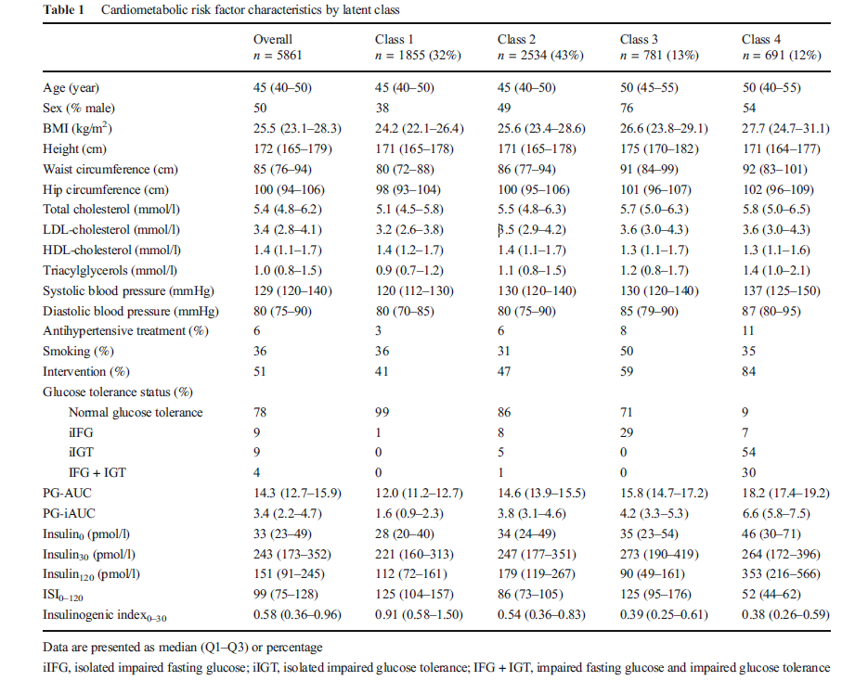
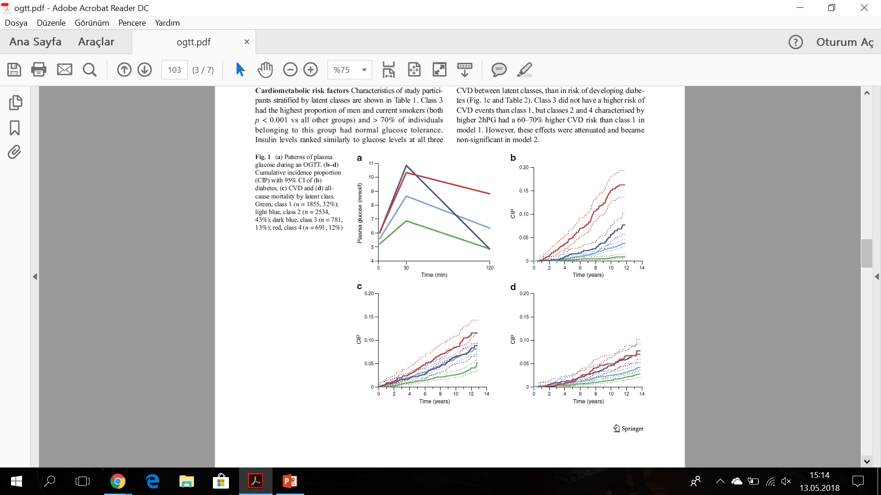

Slide 16
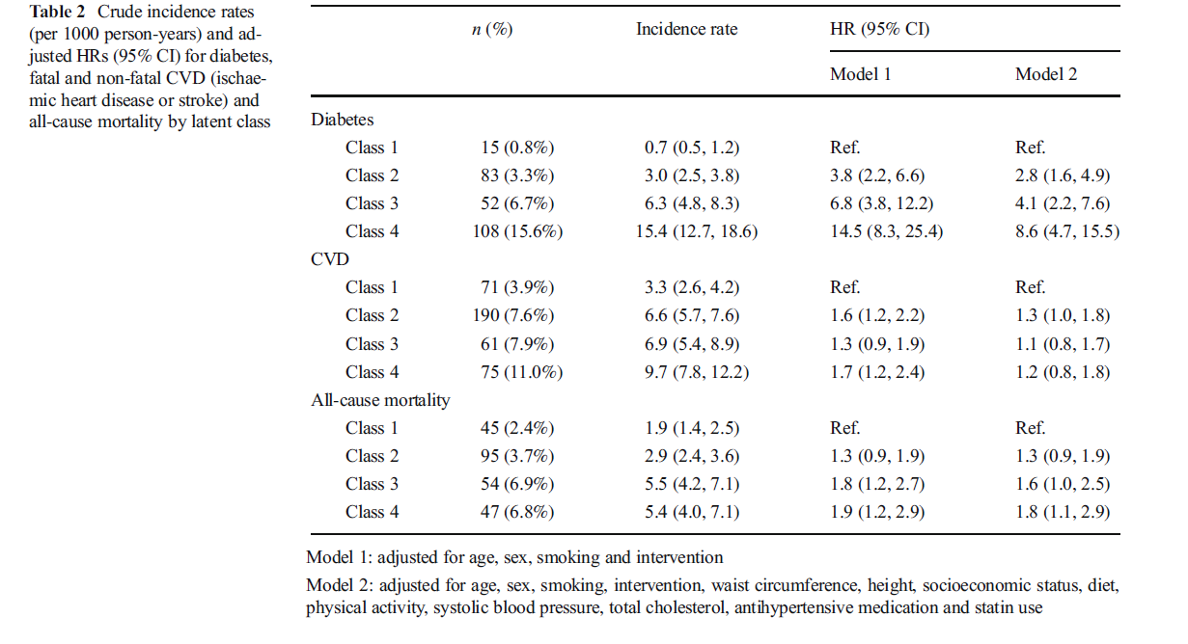

Slide 17
Tartışma
FPG ve 2hPG seviyelerine dayanarak oluşturulan glikoz kriterlerinin ötesinde oral glikoz alımına plazma glikoz yanıtında heterojenlik olduğu görüldü.
Dört farklı model tespit edildi ve bunları diyabet, KVH ve tüm nedenlere bağlı ölüm oranı dahil olmak üzere uzun vadeli sonuçlara bağlandı.
Üç grup (sınıf 1, 2 ve 4) kardiyometabolik risk faktörleri ve uzun dönem sonuçları ile ilgili olarak sürekli artan bir risk profili gösterirken, bir grup (sınıf 3) belirgin şekilde farklı bir patern ile karakterize edildi.

Slide 18
Tartışma
Sınıf 3, en yüksek 30minPG seviyesine ulaşan ancak daha sonra en düşük 2hPG seviyesine geri dönen 2 saatlik OGTT sırasında en büyük değişime sahip olan gruptu.
Bu grup, oral glikoz alımına düşük bir birinci faz insülin yanıtı ve yüksek düzeyde bir insülin duyarlılığına sahip olmasıyla karakterize edildi.
3. sınıfa mensup bireyler,
  en uygun paterni olan 1. sınıftakilere göre dört kat daha yüksek diyabet riski
  sınıf 4'tekilere göre daha düşük diyabet riskine sahiptir.

Slide 19
Tartışma
Bu farklılıklar muhtemelen sınıf 3'te bireylerde gözlemlenen düşük birinci-faz insülin yanıtı ve nispeten yüksek insülin duyarlılığı ile açıklanmıştır.
Ara zaman noktaları, özellikle de 1hPG diğer çalışmalarda gelecekteki diyabet için üstün belirteçler olarak bulunmuştur.
Önceki çalışmalarda olduğu gibi bizim bulgularımızda da OGTT sırasında kan glukozu bazal seviyelere dönmeyenlerde, dönenlere göre artmış diyabet riski saptanmıştır.

Slide 20
Tartışma
Sınıf 3'teki kişiler, en uygun glukoz modeliyle (sınıf 1) benzer bir KVH riskine sahipti.
  Bir önceki çalışmada KVH ile düşük insülin duyarlılığı arasında bir ilişki bildirildiği için bu durum yüksek insülin duyarlılığı ile açıklanabilir.
Çalışmamızda 1hPG ölçümlerinin olmaması nedeniyle doğrudan karşılaştırılamamış olmakla birlikte, bu sonuçlar, bir önceki Finlandiya çalışmasında, bozulmuş açlık plazma glikozu veya bozulmuş glikoz toleransı olan kişilerde, 2hPG nun, FPG'den ve 1.st.PG'den daha önemli bir KVH risk belirteci bulgusuyla uyumludur.

Slide 21
Tartışma
Sınıflar boyunca sigara hariç çoğu kardiyovasküler risk faktörü için kötüleşen bir gradiyent gözlemledik.
Latent sınıf eğrisi analizi, ölçüm hatasını hesaba katarak, zaman içindeki değişimin incelenmesine izin verir.
Çalışmamızın bir başka gücü; aynı çalışmada sadece diyabet gelişimini değil kvh ve tüm sebeplerden ölüm oranını da içeriyordu, bu durum sadece diyabet gelişimine odaklanmış önceki çalışmaların bir kısıtlılığı olmuştur.

Slide 22
Tartışma
Farklı glukoz modellerinin farklı uzun süreli sonuçlarla ilişkili olduğunu ve bunun kardiyometabolik risk profillerindeki farklılıklarla açıklanamadığını gözlemledik.
Bu, bir kişinin gelecekteki diyabet, KVH ve erken ölüm riski hakkında daha detaylı bir tablo elde etmek için farklı zaman noktalarındaki glukoz ölçümlerinin eş zamanlı olarak ölçülebileceğini düşündürmektedir.
Çalışmamızın bir kısıtlaması, 2 saat OGTT sırasında (örneğin 60 veya 90 dakika) diğer ara zaman noktaları üzerinde çalışma yapamadığımız idi.

Slide 23
Tartışma
Daha fazla araştırmaya ihtiyaç duyan bir başka yön, sınıflar arasındaki ölüm oranlarındaki farktır.
Sınıf 1 ile karşılaştırıldığında sınıf 3'teki ölüm oranı en fazladır.
Bununla birlikte önceki sonuçlarla uyumlu olarak, 1hPG> 8.6 mmol / l olup 2hPG <7.8 mmol / l olanlarda daha yüksek mortalite oranı göstermektedir.

Slide 24
Sonuç
30minPG'nin yüksek olması, gelecekteki diyabet riski ile ve FPG veya 2hPG düzeylerinden bağımsız olarak tüm nedenlere bağlı ölüm oranlarının yüksek olması ile ilişkilidir.

